Slide 1
Grid 計算環境における
デッドラインスケジューリングの性能
竹房 あつ子
日本学術振興会特別研究員／東京工業大学
松岡 聡
東京工業大学／JST
http://ninf.is.titech.ac.jp/bricks/

Slide 2
Grid計算環境
HPCアプリケーションのための計算プラットフォーム
効率よいアプリケーション配置
→スケジューリング
  単一アプリケーションの実行時間を最短にすることが目的
  e.g., AppLeS, APST, AMWAT, MW, performance surface, stochastic scheduling, etc.

Slide 3
NES: Network-enabled Server
Grid上で計算資源とともに情報資源を提供するシステム
  e.g. Ninf, NetSolve, Nimrod
クライアントｰサーバアーキテクチャ
RPCベースのプログラミングモデル
EP型科学・工学アプリケーションとの親和性高い
  分子生物学，遺伝子情報，オペレーションリサーチ
複数クライアント・複数サーバでのスケジューリング？

Slide 4
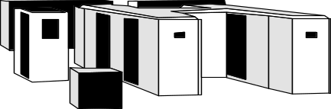
NESスケジューリング
経済モデル - Grid通貨による課金システム
  (E.g. [Zhao and Karamcheti ’00], [Plank ’00], [Buyya ’00])
Choice?
$$$$$$$$$$
$
→実環境での経済モデルは確立していない
Nimrod [abramson ’00] システムによる
デッドラインスケジューリングの評価
  ユーザがジョブのデッドラインを指定し，そのデッドラインまでにジョブを終了させる

Slide 5
我々のアプローチ
Grid上の複数クライアントがデッドラインを要求するジョブを投入
簡単な経済モデル下でのデッドラインスケジューリング手法
  デッドラインスケジューリングの失敗率の低下
  低資源コスト
Bricksシステムでのシミュレーションによる評価
  Gridスケジューリングのための性能評価システム

Slide 6
発表内容
Bricksの概要とその拡張
  スケーラブルで現実的なシミュレーション
デッドラインスケジューリングアルゴリズム
  Load Correctionメカニズム
  Fallbackメカニズム
Bricksでの複数クライアント・サーバ環境での評価
  資源負荷，資源コスト，資源予測精度に対するconservativeness，アルゴリズムの有効性

Slide 7
Bricks：Gridスケジューリング評価システム
評価用シミュレーションフレームワーク
  スケジューリングアルゴリズム
  スケジューリングフレームワークコンポーネント
  (e.g. 予測モジュール)
評価のための様々な機能を提供
  再現性があり，制御が容易な評価環境
  柔軟なシミュレーション環境設定
  (e.g. Gridトポロジ，資源モデル，クライアントモデル)
  既存Gridコンポーネントのための評価環境
  (e.g., NWS forecaster [HPDC99])

Slide 8
Bricksシステムアーキテクチャ
Scheduling Unit
Predictor
NetworkPredictor
ServerPredictor
Scheduler
ResourceDB
NetworkMonitor
ServerMonitor
Client
Network
Server
Network
Client
Network
Server
Client
Network
Network
Server
Network
Client
Server
Grid Computing Environment

Slide 9
Grid Computing Environment
Client
  Represents user of the Grid system
  Invokes Grid computing Jobs
    Amount of data transmitted to/from server,
    # of executed instructions
Server
  Represents computational resources
Network
  Represents the network interconnecting
  the Client and the Server
Predictor
Scheduler
ResourceDB
NetworkMonitor
ServerMonitor
Represented using queues
Network
Client
Network
Server

Slide 10
Scheduling Unit
Network/ServerMonitor
Measures/monitors network/server status on the Grid
ResourceDB
Serves as scheduling-specific database, storing the values of various measurements.
Predictor
Reads the measured resource information from ResourceDB, and predicts availability of resources.
Scheduler
Allocates a new task invoked by a client
on suitable server machine(s)
Predictor
Scheduler
ResourceDB
NetworkMonitor
ServerMonitor
Network
Client
Network
Server

Slide 11
Overview of Grid Computing Simulation with Bricks
Scheduling Unit
NetworkPredictor
Predictor
ServerPredictor
Query predictions
Predictions
Perform Predictions
Scheduler
ResourceDB
Query available servers
Store observed information
Inquire
suitable server
NetworkMonitor
ServerMonitor
Return
scheduling info
Monitor periodically
Invoke task
Send the task
Network
Client
Server
Network
Execute task
Return results
Grid Computing Environment

Slide 12
木構造ネットワークモデル
Local Domain
Client
Client
Server
Server
Client
Server
Server
Server
WAN
Client
Client
Client
LAN
Server
Client
Network
Client
Client
Server
Network
Client
Server
Server
Client
Server

Slide 13
A Hierarchical Network Topology on Bricks
Local Domain
Client
Client
Server
Server
Client
Server
Server
Server
WAN
Client
Client
Client
trace
LAN
Server
Client
Network
Client
Client
Server
Network
Client
Server
Server
Client
Server

Slide 14
ネットワーク／サーバのバックグラウンド負荷シミュレーション
外部データ／ジョブモデル [IJHPCA ’00]
負荷をシステム外部から投入されるデータ／ジョブで調整
トレースモデル [HPDC ’99]
トレースデータを用いて通信バンド幅／計算機負荷を表現
パラメータ設定のみ
細粒度シミュレーションのコスト大
実際のネットワーク／サーバの挙動
シミュレーションコスト少
事前のトレースデータ収集

Slide 15
本評価シミュレーション
サーバ：外部データモデル
  ポアソン到着
ネットワーク：トレースモデル
  Paxsonのself-similarネットワークトラフィックモデル [Paxson ’97]
    より現実的なネットワークトレース生成
    少数のパラメータ設定のみ

Slide 16
デッドラインスケジューリング
既存NESスケジューラ：ジョブの実行時間が最短化を目指すサーバを割り当て
  →Greedy アルゴリズム
将来の課金システムを考慮
→デッドラインスケジューリングへの対応
  各ジョブのデッドラインまでにジョブを終了させることが目的
デッドラインスケジューリングアルゴリズム
  Load Correctionメカニズム
  Fallbackメカニズム

Slide 17
デッドラインスケジューリング
デッドライン
$
サーバ1
$$$$$
サーバ2
$$
サーバ3
ジョブ実行時間
既存NESスケジューラ：
ジョブの実行時間の最短化を目指す→Greedy
デッドラインスケジューリング：
各ジョブのデッドラインまでにジョブを終了させる

Slide 18
デッドラインスケジューリング
アルゴリズム
1 各サーバSiでのジョブ処理時間Tsiの見積もり：
  Tsi = Wsend/Psend + Wrecv/Precv + Ws/Pserv (0 ≤ i < n)
  Wsend, Wrecv, Ws: send/recv データ量，論理演算数
  Psend, Precv, Pserv: send/recvスループット，サーバ性能の予測値
2 Tuntil deadlineの算出：
  Tuntil deadline = Tdeadline - now
サーバ1
Comp.
Send
Recv
サーバ2
サーバ3
ジョブ実行時間の見積もり
デッドライン
Tuntil deadline
now

Slide 19
デッドラインスケジューリング
アルゴリズム(Cont.)
3 ジョブ処理時間の目標値Ttargetの算出：
  Ttarget = Tuntil deadline x Opt (0 < Opt ≤ 1)
4 適切なサーバ Si の選択
  条件：MinDiff=Min(Diff si) where Diff si=Ttarget–Tsi≥0
  Otherwise Min(|Diff|)
Tuntil deadline
Ttarget
now
サーバ1
Comp.
Send
Recv
サーバ2
サーバ3
ジョブ実行時間の見積もり

Slide 20
デッドラインスケジューリングの失敗要因
予測精度の保証なし
モニタリングシステムは急激な負荷の変化の察知困難
FCFSの場合サーバへの到着順の変化
→ 負荷予測値の補正 (Load Correction)
サーバ自身にスケジューリングの機能を追加
(Fallback)

Slide 21
Load Correctionメカニズム
スケジューリング結果から資源予測値を補正
予測値LoadSiの補正：
  LoadSi corrected = LoadSi + Njobs Si x pload
  Njobs Si: サーバSiに割り当てられた・処理が終了していないジョブの総数
  Pload (= 1): 補正の度合いを決定する任意の値
Predictor
NetworkPredictor
補正
ServerPredictor
Scheduler
ResourceDB
NetworkMonitor
ServerMonitor

Slide 22
Fallbackメカニズム
サーバ自身にスケジューリングの機能を追加
サーバで到着したジョブがデッドラインに間に合うか判断
  Fallbackの条件：
  Tuntil deadline < Tsend + ETexec + ETrecv &&
  Nmax. fallbacks ≥ Nfallbacks
  Tsend : send通信時間
  ETexec, ETrecv: recv通信時間，計算時間の見積もり値
  Nfallbacks, Nmax. fallbacks : ジョブのfallback総数，最大fallback数
Scheduler
Server
Client
Fallback
Server

Slide 23
性能評価
複数クライアント・サーバを想定したBricks上で評価
  資源負荷，資源コスト，資源予測精度に対するconservativeness，アルゴリズムの有効性
性能指標
  失敗率：デッドラインまでに処理が終了しなかったジョブの割合
  資源コスト：全てのジョブの平均資源コスト
    コスト＝サーバの性能
    e.g. 2つのジョブに100 [Mops/s]と300 [Mops/s]のサーバ
    → コスト=200

Slide 24
評価環境
スケジューリングアルゴリズム
  Greedy：既存NESスケジューリング手法
  Deadline (Opt = 0.5, 0.6, 0.7, 0.8, 0.9)
  Load Correction (on/off)
  Fallback (Nmax fallbacks = 0/1/2/3/4/5)

Slide 25
Bricksシミュレーション設定
Grid Computing Environment (≅75ノード，5 Grids)
  ローカルドメイン数：10
  ローカルドメインノード数：5-10
  平均 LAN バンド幅：50-100[Mbits/s]
  平均 WAN バンド幅：500-1000[Mbits/s]
  平均サーバ性能：100-500[Mops/s]
  平均サーバ負荷：0.1
クライアントジョブ
  send/recvデータ量：100-5000[Mbits]
  平均演算数：1.5-1080[Gops]
  平均ジョブ投入間隔：
  60(負荷：高), 90(負荷：中), 120(負荷：低) [sec]

Slide 26
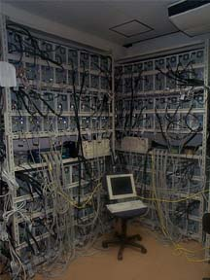
シミュレーション実行環境
Presto II クラスタ：
東工大松岡研究室 66PE
  Dual Pentium III 800MHz
  メモリ: 640MB
  ネットワーク: 100Base/TX
BricksシミュレーションをAPSTを用いてEP実行
24 時間シミュレーション x 2,500
(1 シミュレーション：30-60 [min],
Sun JVM 1.3.0+HotSpot)

Slide 27
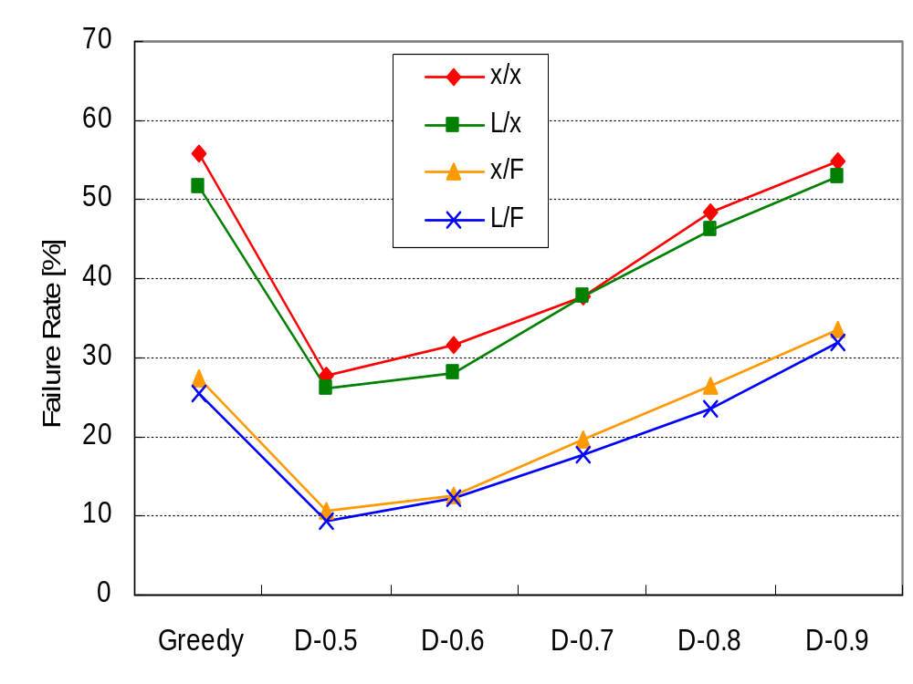
失敗率の比較 (負荷：中)
既存NESスケジューラ
Fallbackによる劇的な
失敗率の低下
Load Correction
は効果的でない

Slide 28
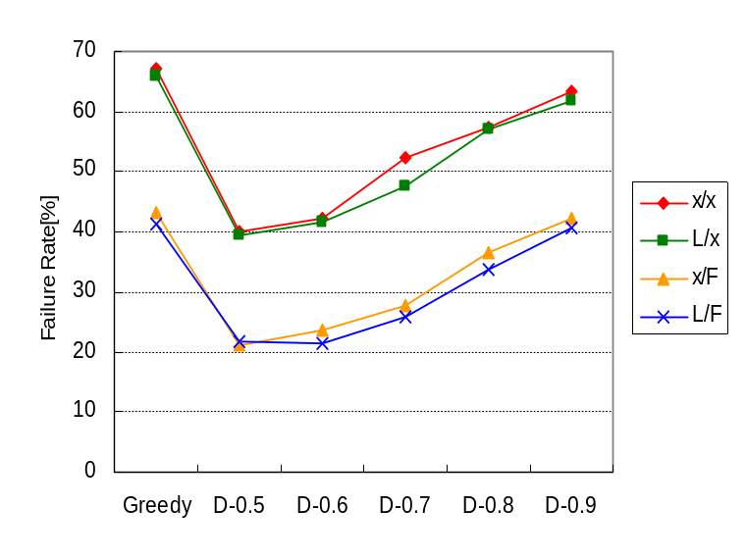
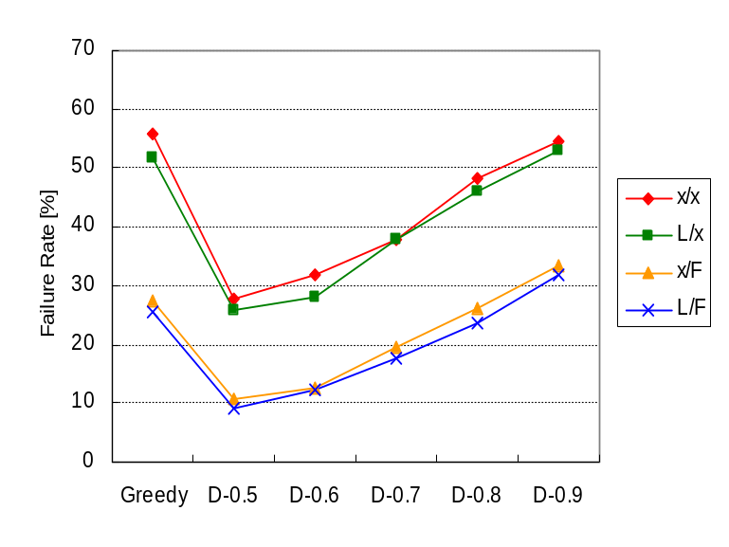
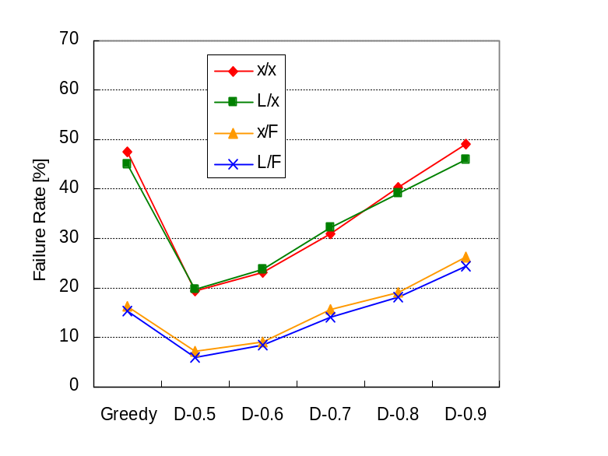
失敗率の比較(負荷：高，中，低)
負荷：高
負荷：中
負荷：低
負荷が低くなるに連れ失敗率が低下
負荷が異なる場合も性能特性は類似

Slide 29
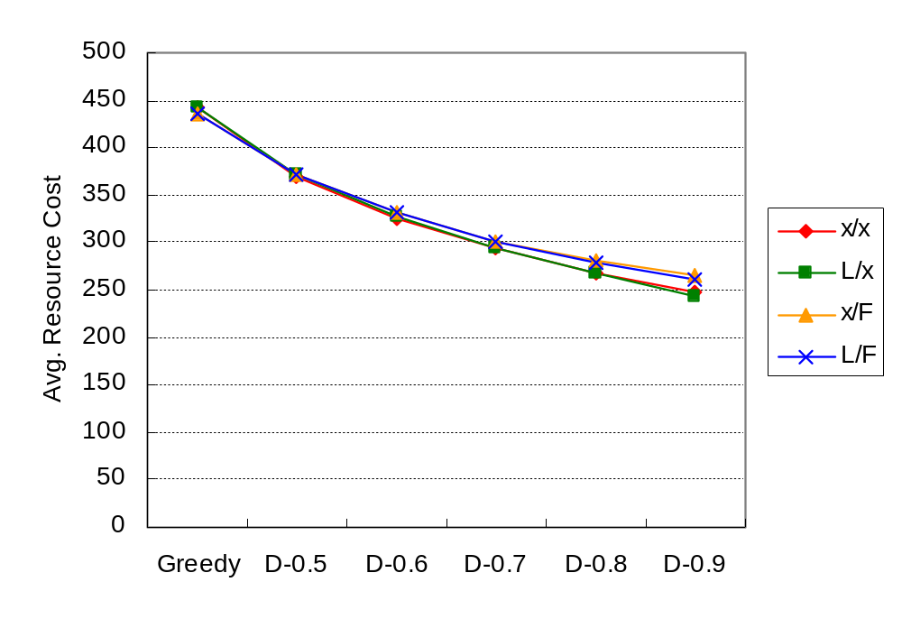
平均資源コストの比較
Greedy のコスト高
保守的なDeadlineの方がコスト低
Optが大きくなるにつれ
コストが減少
失敗率と資源コストのトレードオフを
Optで調節可能

Slide 30
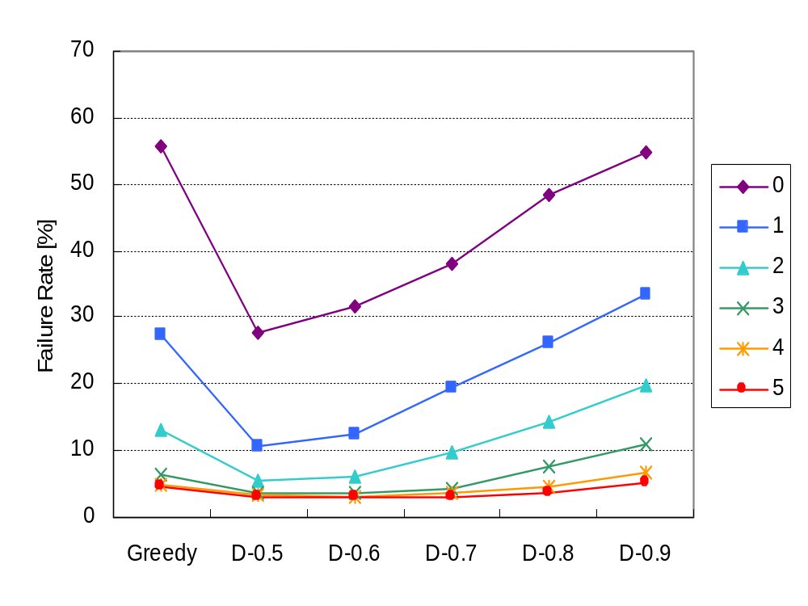
失敗率の比較
(x/F, Nmax. fallbacks = 0,1,2,3,4,5)
複数回fallbackにより失敗率低下

Slide 31
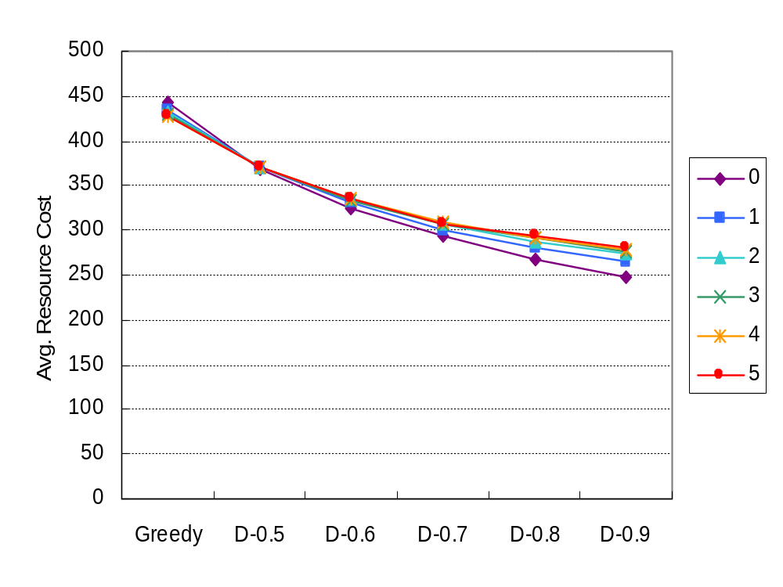
資源コストの比較
(x/F, Nmax. fallbacks = 0,1,2,3,4,5)
複数回fallbackでも
コストの増加少
NESシステムでは複数回Fallbackをサポートする
デッドラインスケジューリングが非常に有効

Slide 32
関連研究
経済モデル
  Nimrod [abramson ’00]
    セルフスケジューリング
    単一ユーザからのEPアプリケーションが対象
Grid performance evaluation systems:
  MicroGrid [Song ’00]
    実計算機上でGlobusベースの仮想Grid環境エミュレーション
    評価に実時間以上要す，制御の困難さなどの問題
  Simgrid [Casanova ’01]
    トレースベースの離散シミュレータ
    シミュレーションのためのプリミティブを提供
    Bricksの提供するネットワークモデルには未対応

Slide 33
まとめ
デッドラインスケジューリングアルゴリズムとLoad Correction・Fallbackメカニズムの提案
改良したBricks上で複数クライアント・サーバ環境での性能を調査
評価結果
  失敗率と資源コストのトレードオフが調整可能
  Load Correctionは非効果的
  複数回Fallbackをサポートするデッドラインスケジューリングが非常に有効

Slide 34
今後の課題
Bricksのより洗練された経済モデルへのサポート
Bricks上での様々な経済モデルの評価
実際のNESシステムへのデッドラインスケジューリングの実装 (Ninf: http://ninf.apgrid.org/)

